Slide 1
Нека припомним
Какво е множество?
Дайте примери за множество.
Какви видове множества познавате?
Какво е подмножество?
По какъв начин обозначаваме множествата?
Как записваме, че един елемент принадлежи/непринадлежи на дадено множество?
Какво е сечение на множество?
Какво е обединение на множество?

Slide 2
Нека припомним
Какво е случайно събитие?
Кое събитие наричаме достоверно?
Кое събитие наричаме невъзможно?
Как намираме вероятност на случайно събитие?
В какъв интервал е вероятността на събитие?

Slide 3
100. Описание на данни. Средноаритме тично
Математика VI

Slide 4
1

Slide 6
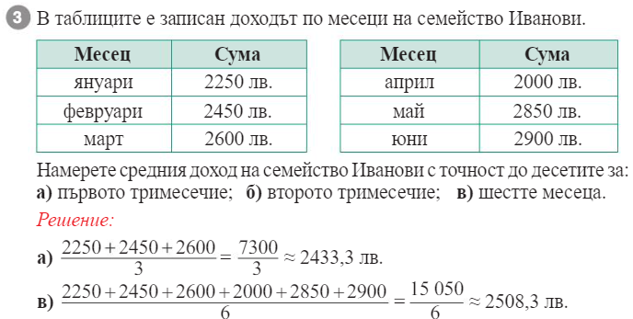
≈ 2583 лв

Slide 7
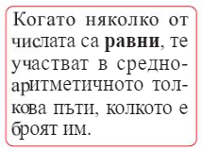
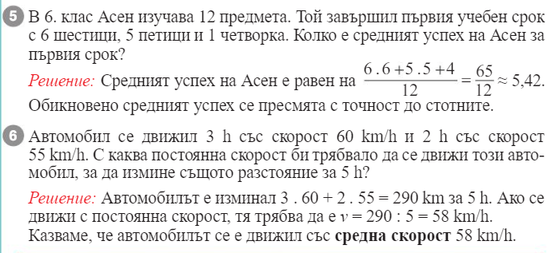

Slide 8
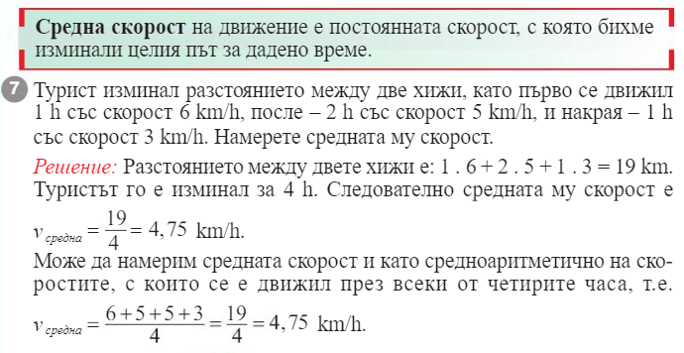
2

Slide 9
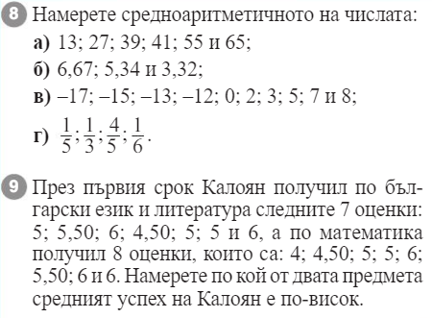
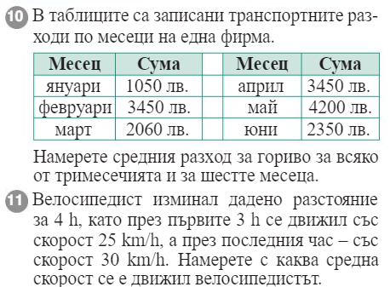
Първо трим. ≈ 2187 лв.
Второ трим. ≈ 3333 лв шестмесечие 2760 лв
40
5,11
-3,2
3/8
БЕЛ ≈ 5,29
Математика =5,25
По-висок успех по БЕЛ
26,25 km/h

Slide 10
Домашна работа учебна тетрадка стр.15

